Slide 1
Algoritmos y Estructura de Datos
Equipo de Profesores del Curso
Ciclo 2017 – II

Slide 2
Clases y Objetos Control de acceso y encapsulamiento
Unidad 1
Semana 02

Slide 3
Contenido
Dirección de memoria de un objeto
Asignación entre referencias
Constructor
Creación e inicialización de objetos
Especificador de acceso private
Encapsulamiento
Métodos de acceso público: set/get
Ejemplo

Slide 4
Dirección de memoria de un objeto
Alumno a = new Alumno();
variable referencia
objeto Alumno
codigo
0
a
@1c30de5
nombre
null
nota1
0
dirección de memoria
del objeto
nota2
0
Alumno b;
b
?
sin valor

Slide 5
Asignación entre referencias
b = a;
variables referencia
objeto Alumno
codigo
0
a
@1c30de5
nombre
null
b
@1c30de5
nota1
0
nota2
0
b recibe la dirección de memoria almacenada en a,
luego de lo cual, tanto b como a observan o controlan al mismo objeto.

Slide 6
Asignación entre referencias
b.codigo = 12345; b.nombre = "Juan"; b.nota1 = 13; b.nota2 = 15;
variables referencia
objeto Alumno
codigo
12345
a
@1c30de5
nombre
Juan
b
@1c30de5
nota1
13
nota2
15
A través de la variable referencia b
se han asignado los datos al alumno

Slide 7
Constructor
Es un mecanismo que posee el mismo nombre de la clase pero no tiene tipo de retorno.
Si una clase no define un constructor, Java define un constructor conocido como "constructor por defecto" que es un constructor sin parámetros que no hace nada.
El "constructor por defecto" definido por el lenguaje no es visible en el código fuente.
// Constructor por defecto
public Alumno () {
}
El "constructor por defecto" puede ser definido explícitamente en el código fuente.

Slide 8
Constructor
public class Alumno {
// Atributos públicos
public int codigo, nota1, nota2;
public String nombre;
// Operaciones públicas
public double promedio() {
return (nota1 + nota2) / 2.0;
}
}
// Constructor por defecto
public Alumno () {
}
Constructor por defecto invisible en el código fuente. Si se requiere que el constructor por defecto haga algo, debe definirse en el código de manera explícita.

Slide 9
Constructor
Ejemplo
Alumno a = new Alumno();
Constructor por defecto
codigo
0
nombre
null
a
@1c30de5
nota1
0
nota2
0

Slide 10
Constructor
Se usa para inicializar los atributos de un objeto al momento de crearlo.
tiene el mismo nombre de la
Clase
no tiene tipo de
Constructor
retorno
atributos
se usa para inicializar los

Slide 11
Constructor
public class Alumno {
// Atributos públicos
public int codigo, nota1, nota2;
public String nombre;
// Constructor personalizado
public Alumno(int cod, String nom, int n1, int n2) {
codigo = cod;
nombre = nom;
nota1 = n1;
nota2 = n2;
}
// Operaciones públicas
public double promedio() {
return (nota1 + nota2) / 2.0;
}
}

Slide 12
Creación e inicialización de objetos
Forma 1
// Declarar una variable referencia
NombreClase nombreObjeto;
// Crear e inicializar el objeto
nombreObjeto = new NombreClase(valor1, valor2, ...);
Ejemplo
// Declarar una variable referencia
Alumno a;
// Crear e inicializar el objeto
a = new Alumno(12345, “Juan”, 13, 15);
Constructor

Slide 13
Creación e inicialización de objetos
Alumno a;
variable referencia
sin valor
a
?
a = new Alumno(12345, “Juan”, 13, 15);
objeto Alumno
codigo
12345
a
@1c30de5
nombre
Juan
nota1
13
dirección de memoria
del objeto
nota2
15

Slide 14
Creación e inicialización de objetos
Forma 2
// Declarar una variable referencia, crear e inicializar el objeto
NombreClase nombreObjeto = new NombreClase(valor1, valor2, ...);
Ejemplo
// Declarar una variable referencia, crear e inicializar el objeto
Alumno a = new Alumno(12345, “Juan”, 13, 15);
Constructor

Slide 15
Creación e inicialización de objetos
Alumno a = new Alumno(12345, “Juan”, 13, 15);
variable referencia
objeto Alumno
codigo
12345
a
@1c30de5
nombre
Juan
nota1
13
dirección de memoria
del objeto
nota2
15

Slide 16
Especificador de acceso private
Prohíbe el acceso externo a los miembros (variables y métodos) declarados de esta forma.
public class Alumno {
// Atributos privados
private int codigo, nota1, nota2;
private String nombre;
// Constructor
public Alumno(int cod, String nom, int n1, int n2) {
codigo = cod;
nombre = nom;
nota1 = n1;
nota2 = n2;
}
// Operaciones públicas
public double promedio() {
return (nota1 + nota2) / 2.0;
}
}

Slide 17
Especificador de acceso private
Ahora codigo, nota1, nota2 y nombre son inaccesibles:
Alumno a = new Alumno(12345, “Juan”, 13, 15);
// Intento de modificar nota1
// ¡Error! nota1 es inaccesible
a.nota1 = 19;
// Intento de obtener el valor de nota1
// ¡Error! nota1 es inaccesible
imprimir("Nota 1 : " + a.nota1);
codigo
12345
nombre
Juan
a
@1c30de5
nota1
13
nota2
15

Slide 18
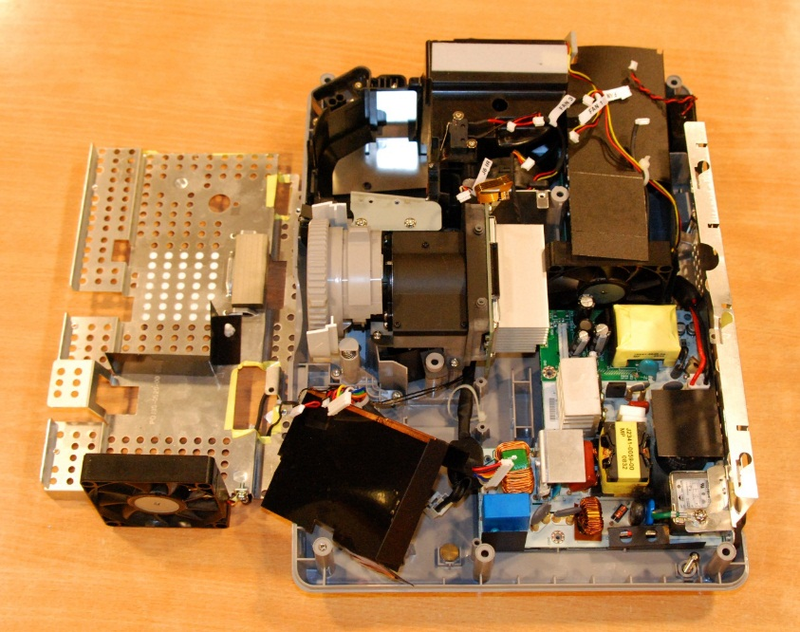
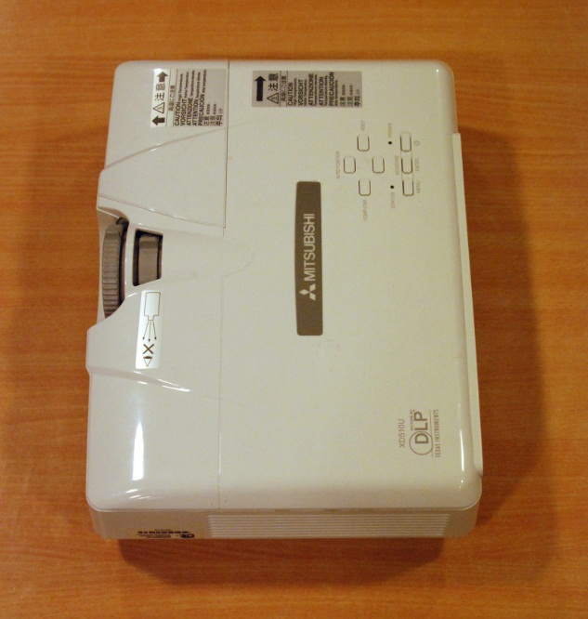
Encapsulamiento
Es el mecanismo que consiste en ocultar los detalles internos de una clase y exponer o dar a conocer sólo los detalles que sean necesarios para el resto de clases.
Esto permite restringir y controlar el uso de la clase para lo cual se usan los especificadores de acceso private y protected (explicado más adelante).
public
private

Slide 19
Métodos de acceso público: set/get
Modificación del valor de un atributo privado – Método set
Para modificar el valor de un atributo privado, la clase debe tener un método public de tipo void que a través de un parámetro reciba un valor para ser impuesto al atributo.
public void setCodigo(int cod) {
codigo = cod;
}
Obtención del valor de un atributo privado – Método get
Para obtener el valor de un atributo privado, la clase debe tener un método public sin parámetros y con tipo de retorno igual al del atributo, que retorne el valor del atributo.
public int getCodigo() {
return codigo;
}

Slide 20
Métodos de acceso público: set/get
public class Alumno {
// Atributos privados
private int codigo, nota1, nota2;
private String nombre;
// Constructor
public Alumno(int cod, String nom, int n1, int n2) {
codigo = cod;
nombre = nom;
nota1 = n1;
nota2 = n2;
}
// Métodos de acceso público: set/get
public void setCodigo(int cod) {
codigo = cod;
}
public void setNombre(String nom) {
nombre = nom;
}
public void setNota1(int n1) {
nota1 = n1;
}

Slide 21
Métodos de acceso público: set/get
public void setNota2(int n2) {
nota2 = n2;
}
public int getCodigo() {
return codigo;
}
public String getNombre() {
return nombre;
}
public int getNota1() {
return nota1;
}
public int getNota2() {
return nota2;
}
// Operaciones públicas
public double promedio() {
return (nota1 + nota2) / 2.0;
}
}

Slide 22
Métodos de acceso público: set/get
El acceso a los atributos es indirecto mediante los métodos set/get
Alumno a = new Alumno(12345, “Juan”, 13, 15);
// Modificación de nota1
a.setNota1(19); // Cambia el valor 13 por 19
// Obtención del valor de nota1
imprimir("Nota 1 : " + a.getNota1()); // Imprime 19
codigo
12345
nombre
Juan
a
@1c30de5
nota1
19
nota2
15

Slide 23
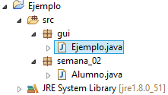
Ejemplo
Implementa la clase Alumno en el package semana_02 aplicando encapsulamiento (atributos privados, constructor que inicializa a los atributos privados y métodos de acceso público set/get)
Coloca en la clase Ejemplo: import semana_02.Alumno;
Declara, crea e inicializa el objeto a de tipo Alumno con datos fijos
Visualiza la información invocando a un método listado que recibe (como parámetro) en la variable referencia x la referencia del objeto a
Modifica luego las notas del alumno
Visualiza la información actualizada del objeto a

